Slide 1
动能定理习题课2

Slide 2
一、能量曲线
已学过两个能量关系
E_{p}
E_{k}
x
x

Slide 3
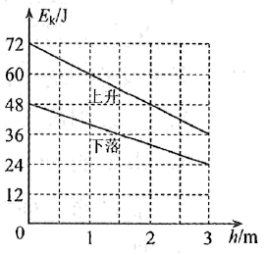
4.从地面竖直向上抛出一物体，物体在运动过程中除受到重力外，还受到一大小不变、方向始终与运动方向相反 外力作用。距地面高度h在3m以内时，物体上升、下落过程中动能Ek随h的变化如图所示。重力加速度取10m/s2。该物体的质量为
A. 2kg B. 1.5kg
C. 1kg D. 0.5kg
C

Slide 4
二、重复性运动问题，注意初末状态
质量为m的物体以速度v 从地面竖直向上抛出，物体落回地面时，速度大小为 3v/4，设物体在运动中所受空气阻力大小不变。求：
（1）物体在运动过程中所受空气阻力的大小；
（2）物体上升的最大高度；
（3）若物体与地面碰撞过程中无能量损失，从抛出到最终停止运动物体的总路程。
能求总的运动时间吗？

Slide 5
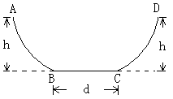
如图所示，ABCD是一个盆式容器，盆内侧壁与盆底BC的连接处都是一段与BC相切的圆弧，BC为水平的，其距离为d = 0.50m，盆边缘的高度为h = 0.30m。在A处放一个质量为m的小物块并让其从静止出发下滑。已知盆内侧壁是光滑的，而盆底BC面与小物块间的动摩擦因数为μ＝ 0.10。小物块在盆内来回滑动，最后停下来，则停下的地点到B的距离为（ ）
A．0.50m B．0.25m C．0.10m D．0

Slide 6
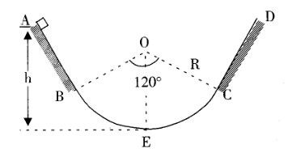
5．如图所示，在竖直平面内固定一半径为2m、圆心角为120°的光滑圆弧轨道BEC，其中点E是最低点。在B、C两端平滑、对称地连接AB、CD两段粗糙直轨道，直轨道上端A、D与最低点E之间的高度差均为2.5m。现将质量为 0.01kg的小物块由A点静止释放，物块与直轨道间的动摩擦因数均为0.25。求：
(1)小物块从静止释放到第一次过E点时重力做的功；
(2)小物块第一次通过E点时的动能大小；
(3)小物块在E点时受到支持力的最小值。

Slide 7
例题:如图所示，斜面足够长，其倾角为α，质量为m的滑块，距挡板P为S₀，以初速度V₀沿斜面上滑，滑块与斜面间的动摩擦因数为μ，滑块所受摩擦力小于滑块沿斜面方向的重力分力，若滑块每次与挡板相碰均无机械能损失，求滑块在斜面上经过的总路程为多少？
V₀
S₀
P
α

Slide 8
例题:如图所示，斜面足够长，其倾角为α，质量为m的滑块，距挡板P为S₀，无初速的释放，滑块与斜面间的动摩擦因数为μ，滑块所受摩擦力小于滑块沿斜面方向的重力分力，若滑块每次与挡板相碰均有75%的机械能损失，求滑块在斜面上经过的总路程为多少？
P
α

Slide 9
